Slide 1
স্বাগতম

Slide 2
শিক্ষক পরিচিতি
মোঃ ফারুক ইসলাম
সহকারী শিক্ষক
দক্ষিণ কড়লডেঙ্গা সরকারি প্রাথমিক বিদ্যালয়
বোয়ালখালী,চট্টগ্রাম।
শ্রেণি- দ্বিতীয়
বিষয়-বাংলা
সময়- ৪০ মিনিট

Slide 3
ছবিতে তোমরা কি দেখতে পাচ্ছো?

Slide 4
পাঠ- ছয়ঋতুর দেশ
পাঠ্যাংশ- আষাঢ় ও শ্রাবণ থেকে ভরপুর থাকে পর্যন্ত।
পৃষ্ঠা-৫৬

Slide 5
শিখনফল
এই পাঠ শেষে শিক্ষার্থীরা-
১। প্রমিত উচ্চারণে পাঠ্যাংশটি পড়তে পারবে।
২। যুক্তবর্ণ ভেঙ্গে শব্দ গঠন করতে পারবে।
৪। পাঠ সংশ্লিষ্ট প্রশ্নের উত্তর বলতে ও লিখতে পারবে।

Slide 6
উপস্থাপন

Slide 7
আষাঢ় ও শ্রাবণ মাস নিয়ে বর্ষা ঋতু।

Slide 8
আকাশে তখন কালো মেঘের আনাগোনা।

Slide 9
যখন তখন ঝম ঝম করে বৃষ্টি নামে।

Slide 10
খালবিল পানিতে থই থই করে।

Slide 11
ব্যাঙ ডাকে ঘ্যাঙর ঘ্যাং।

Slide 12
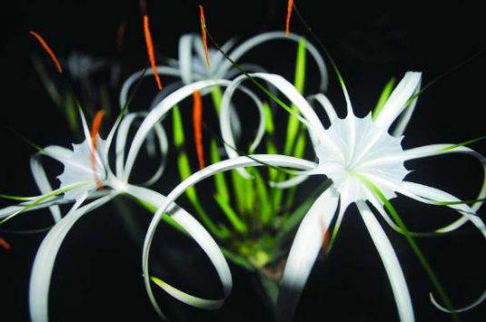
কদম আর কেয়ার গন্ধে বাতাস ভরপুর থাকে।

Slide 13
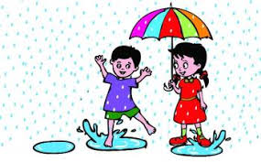
যুক্তবর্ণ ভেঙ্গে শব্দ গঠন
ষ্ট
ষ
ট
বৃষ্টি
ন্ধ
ন
ধ
গন্ধ

Slide 14
শিক্ষকের পাঠ
শিক্ষার্থীর পাঠ

Slide 15
দলীয় কাজ
নিচের প্রশ্নগুলোর উত্তর দাও
১। কোন কোন মাস নিয়ে বর্ষাকাল?
উত্তর- আষাঢ় ও শ্রাবণ মাস নিয়ে বর্ষাকাল ।
২। কোন ঋতুতে খাল বিল পানিতে থই থই করে?
উত্তর- বর্ষা ঋতুতে খালবিল পানিতে থই থই করে।
৩। ব্যাঙের ডাক কেমন?
উত্তর- ব্যাঙের ডাক ঘ্যাঙর ঘ্যাং।
৪। বর্ষা ঋতুতে কোন কোন ফুল ফোটে?
উত্তর- বর্ষা ঋতুতে কদম ও কেয়া ফুল ফোটে।

Slide 16
বাড়ির কাজ
বর্ষাকাল সম্পর্কে ৩টি বাক্য লেখ।

Slide 17
সবাইকে ধন্যবাদ

